Slide 1








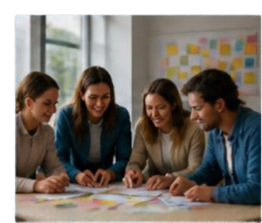

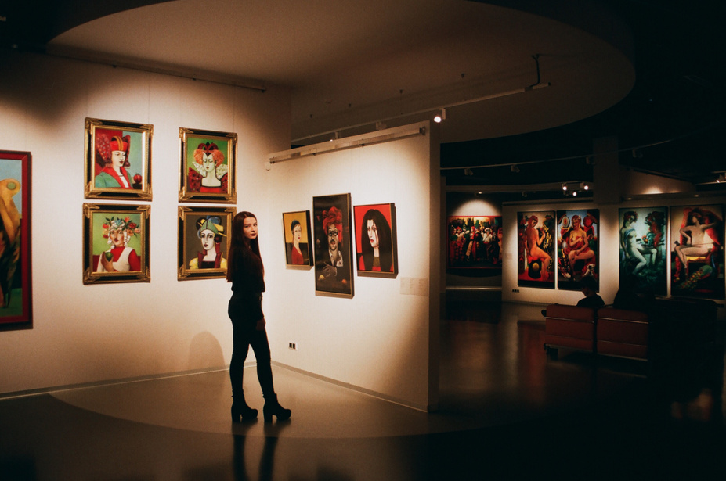
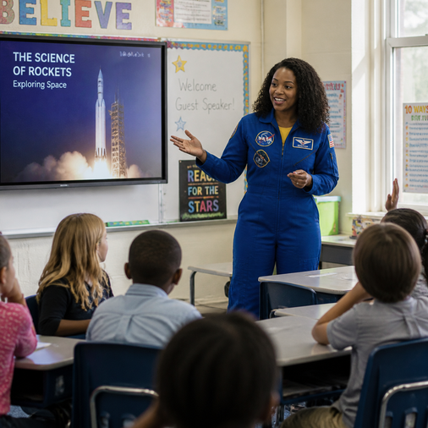
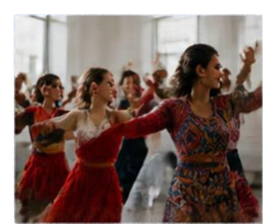

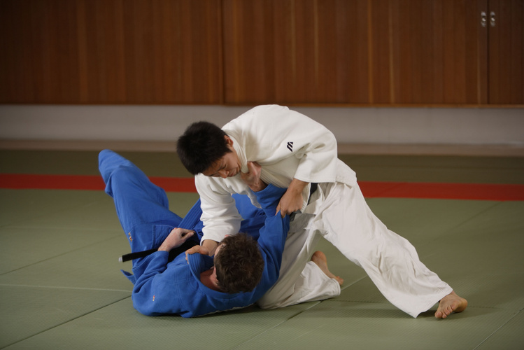





ERASMUS DANI 2026
“UČIMO IZVAN MREŽE-NAPREDUJEMO NA MREŽI”
Erasmus dane obilježili smo predavanjima, radionicama, izložbama, sportskim i kreativnim aktivnostima.
Kako nam je bilo pogledajte u prezentaciji.
IZLOŽBE
PREDAVANJA
RADIONICE
PLES
SPORT

Slide 2
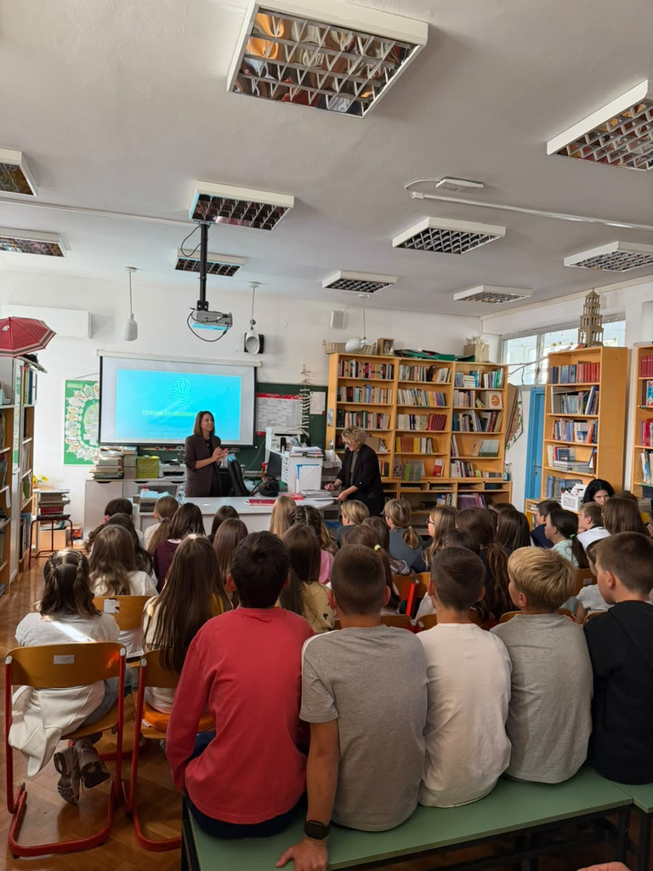
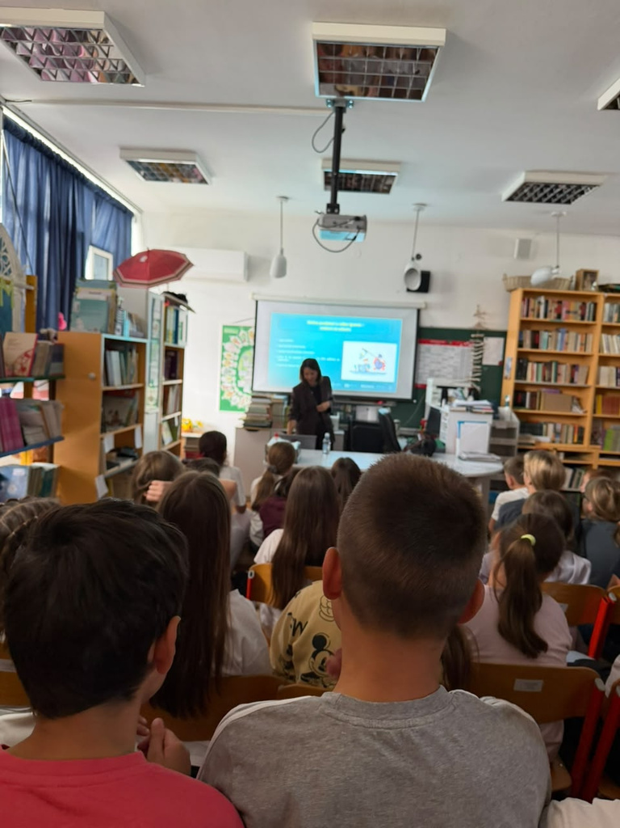
RADIONICA
ŠTO SE KRIJE IZA EKRANA
Socijalna pedagoginja Danijela Perić iz Centra za sigurniji internet održala je radionicu za učenike petih razreda pod nazivom “Što se krije iza ekrana”.
Učilo se o lažnim profilima i anonimnosti na Internetu, PEGI oznakama, oblicima vršnjačkog nasilja na internetu, kako digitalni sadržaji utječu na mentalno zdravlje i kome se obratiti za pomoć kada treba.

Slide 3

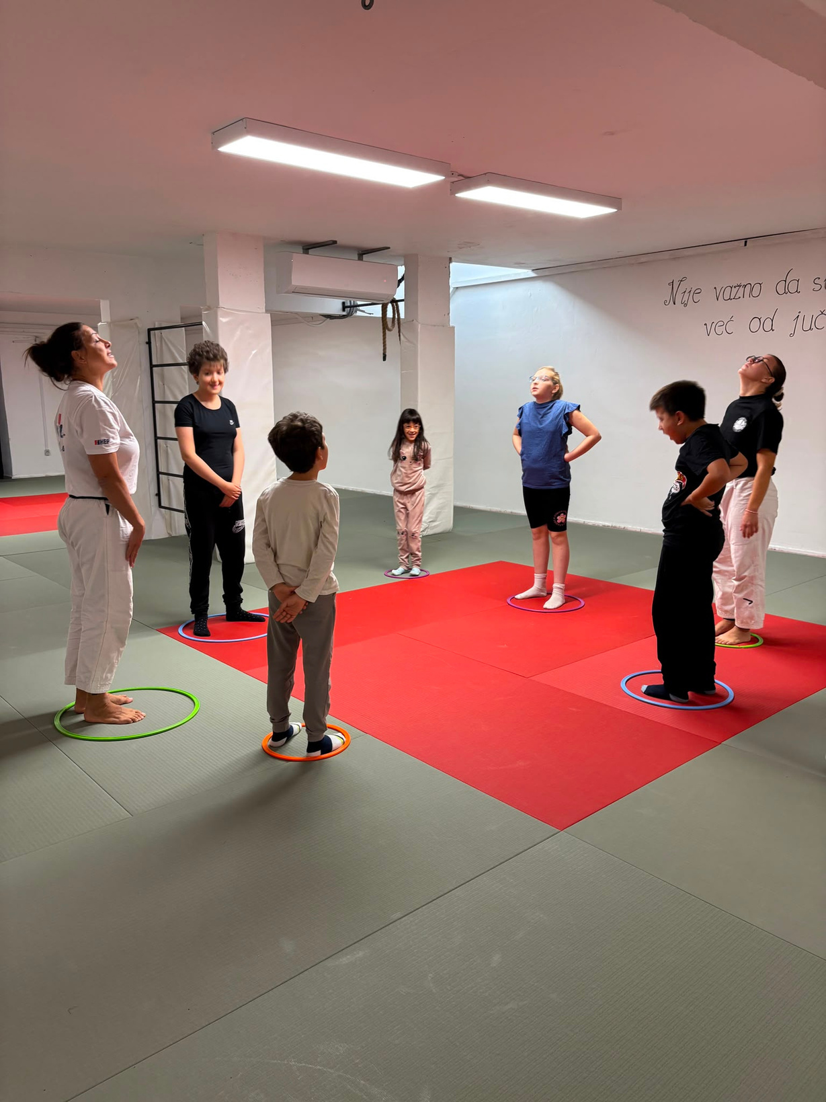

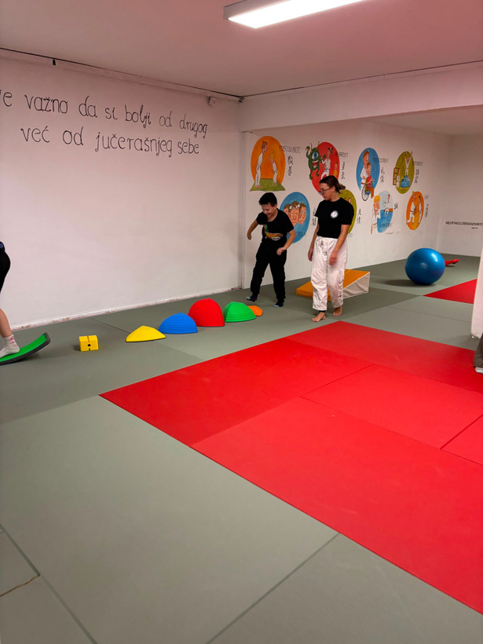
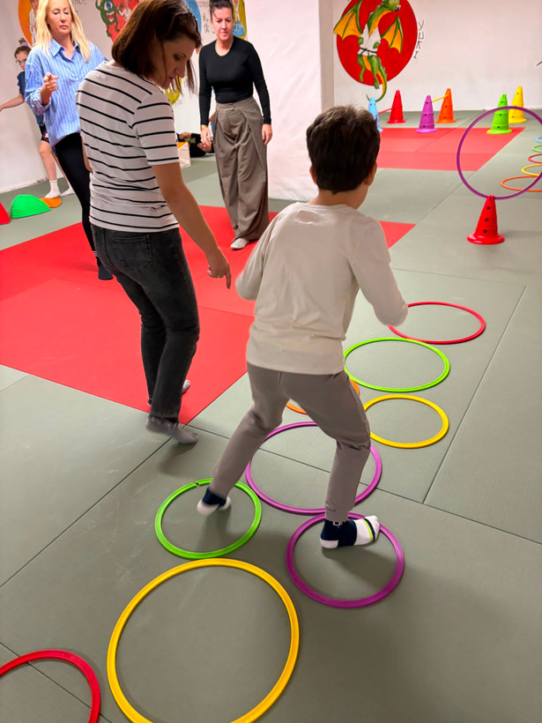
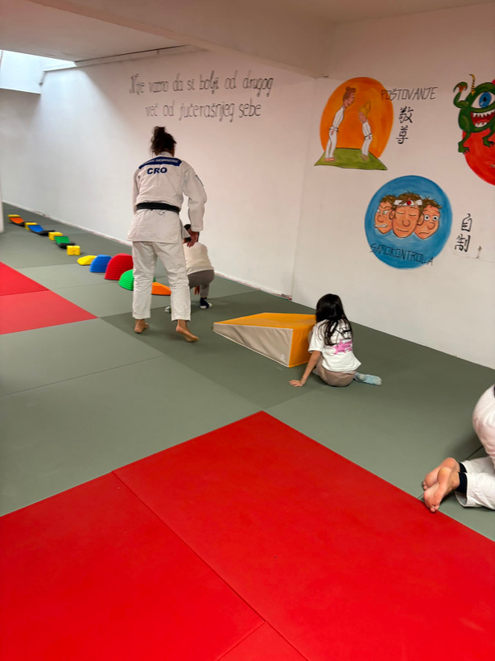
JUDO
RADIONICA
Učenici PRO A razreda posjetili su Judo klub "Yuki".
Pod vodstvom trenerica izvodili su svoje prve judo vježbe. Pored motoričkih vještina, razvijali su nove interese i jačali međusobnu suradnju.

Slide 4

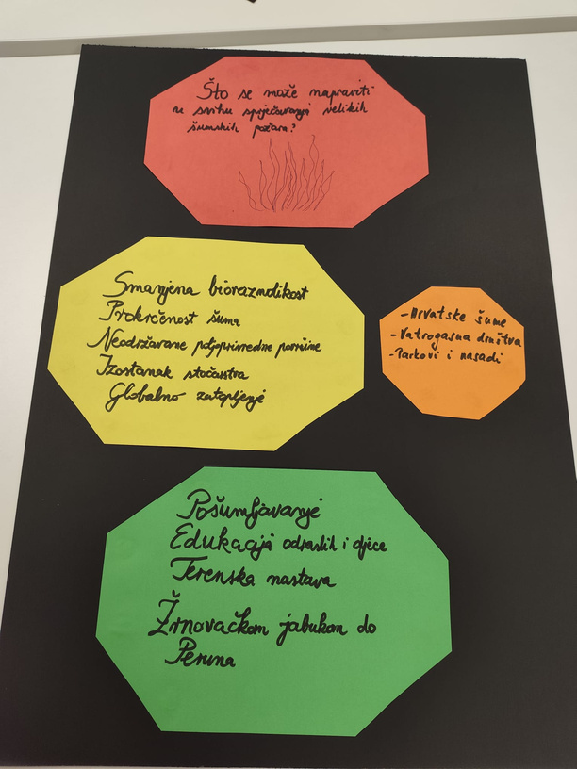
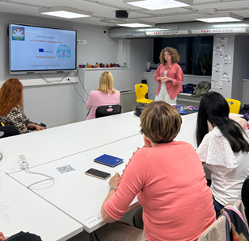
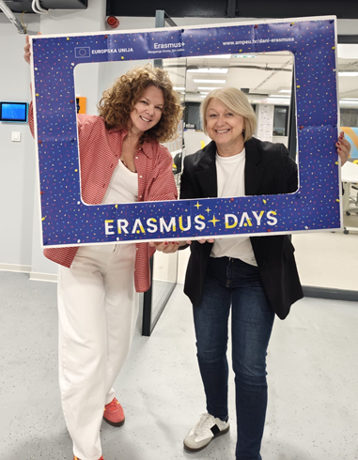

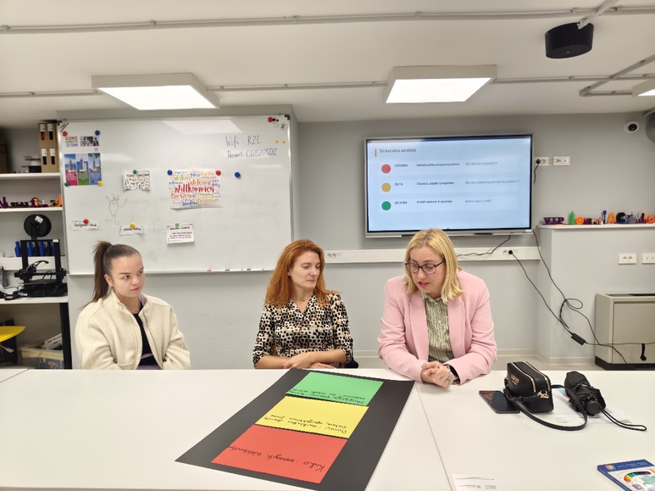
RADIONICA STEAM SEMAFOR
U Centru izvrsnosti SDŽ je u okviru obilježavanja Dana Erasmusa održano je izlaganje i radionica „Semaforski model za razvijanje STEAM pitanja” pod vodstvom učiteljice mentorice Anite Belak Bumbak.
Cilj radionice je bio interdisciplinarno povezivanje znanosti, tehnologije, inženjerstva, umjetnosti i matematike kroz svakodnevni model prometne signalizacije.
Kroz izradu modela, timsku suradnju i algoritamsko razmišljanje, sudionici su primijenili suvremene europske obrazovne prakse i iskustveno učenje.

Slide 5

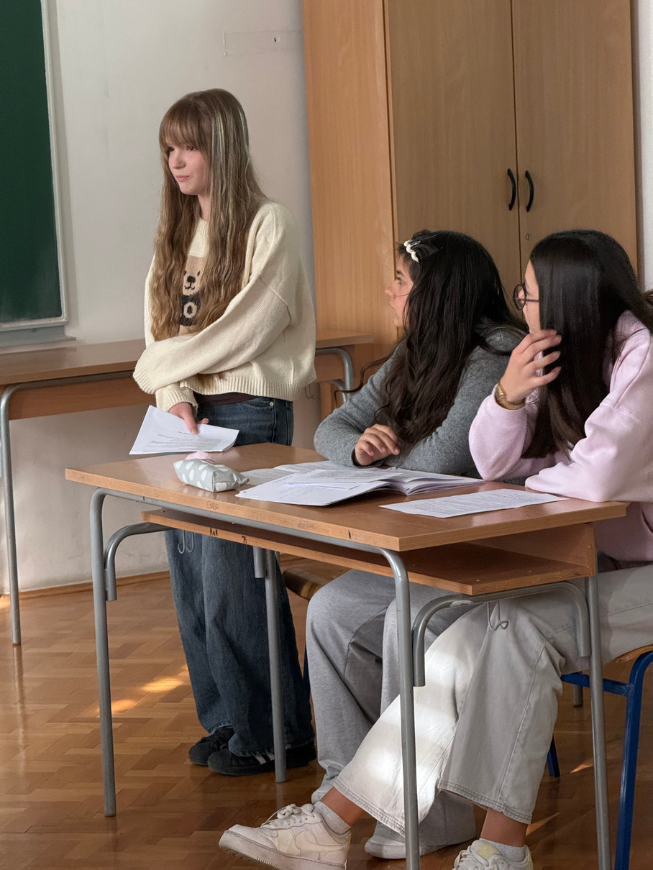
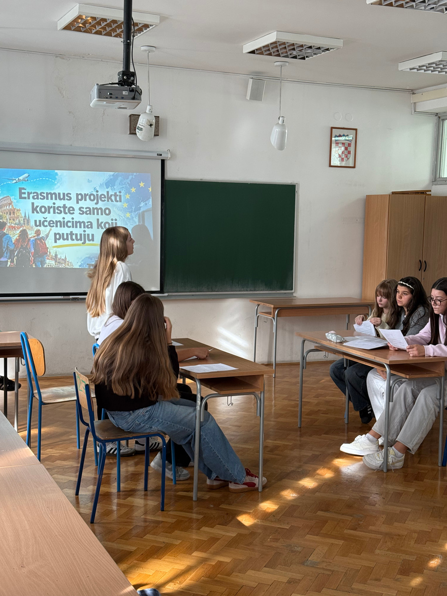
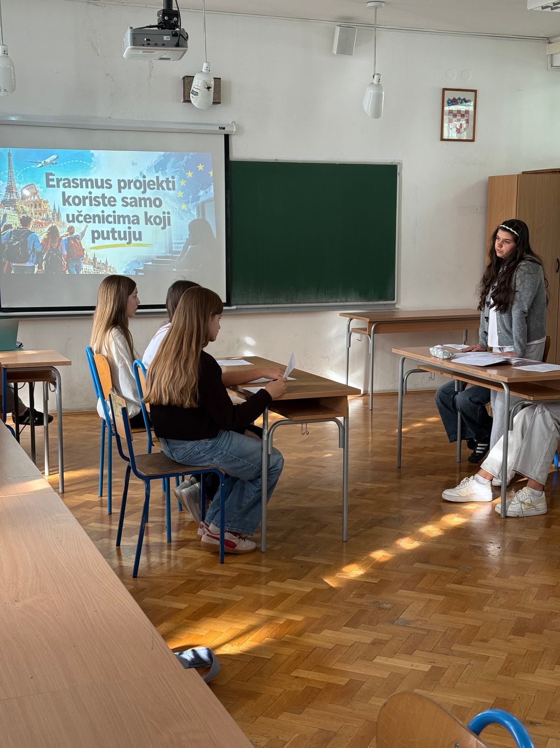

DEBATNA
RADIONICA
Učenici 7.c debatirali su o tezi “Erasmus projekti koriste samo učenicima koji putuju”.
Sučeljavanjem argumenata i protuargumenata preispitivali su različita stajališta i promišljali o dobrobitima Erasmus projekata.
Razvijali su kritičko mišljenje, vještinu aktivnog slušanja i kulturu dijaloga.

Slide 6

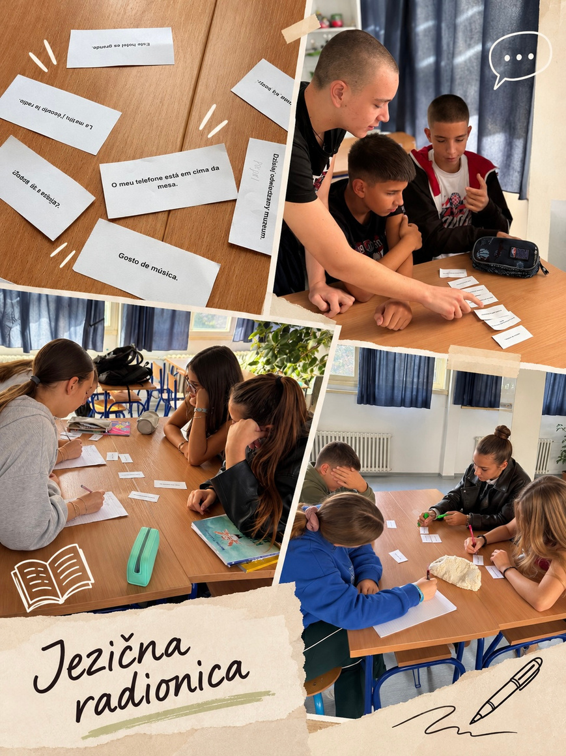
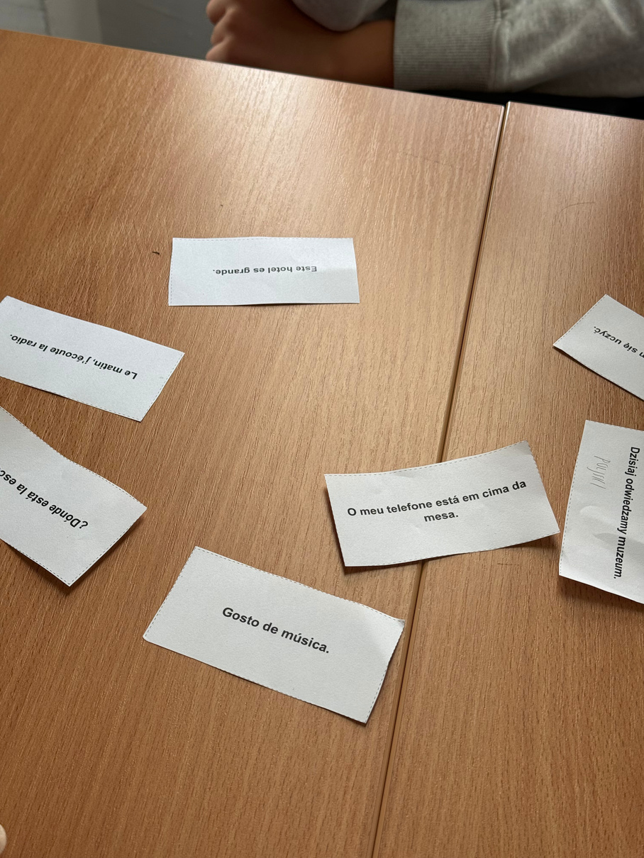
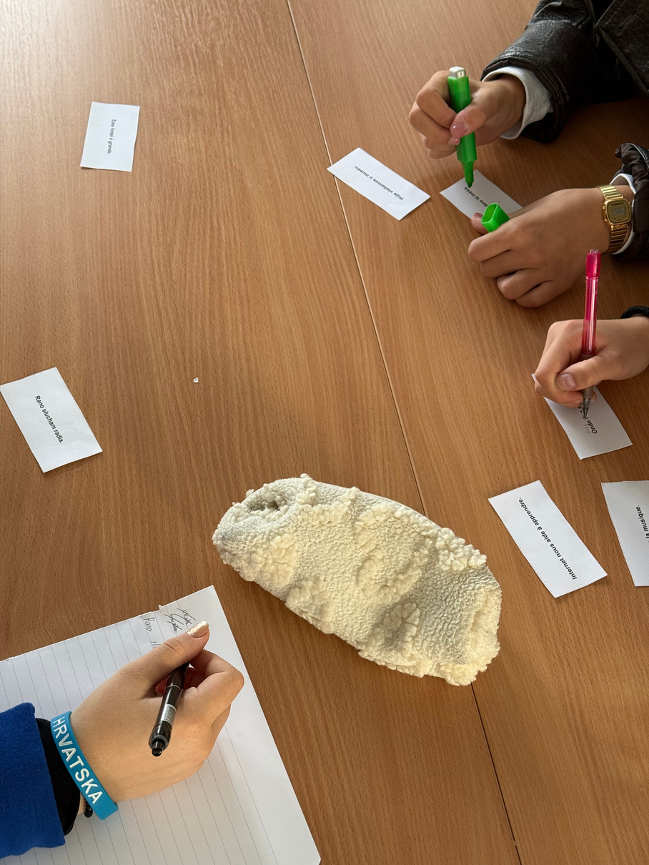
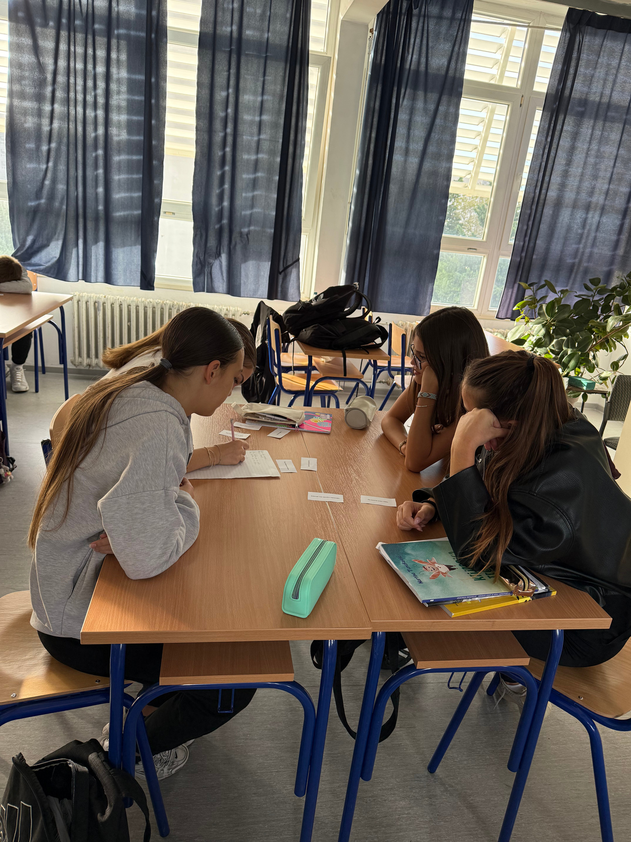
JEZIČNA
RADIONICA
Učenici 8.c sudjelovali su u radionici “Erasmus jezični detektivi”.
Otkrivali su značenja riječi i izraza iz pet europskih jezika, ujedno jezika naših Erasmus partnera.
Uspoređivali su jezične sličnosti i razlike suradničkim učenjem.
Zaključili su da su jezici mostovi povezivanja i međukulturnoga razumijevanja.

Slide 7

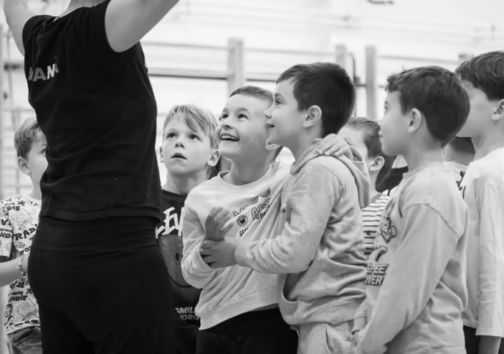
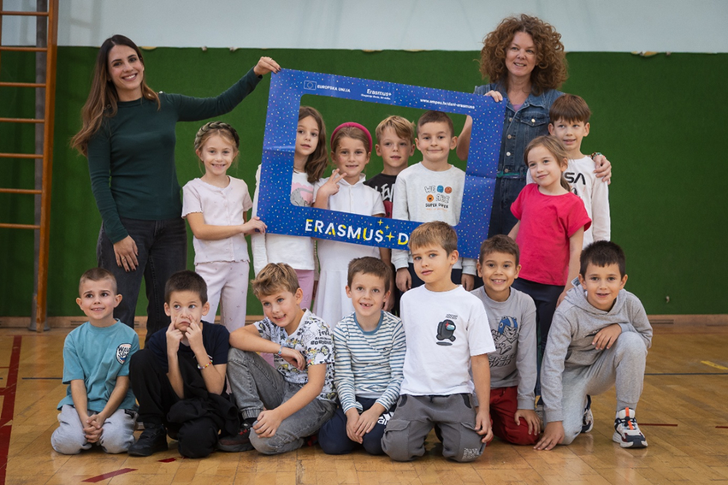
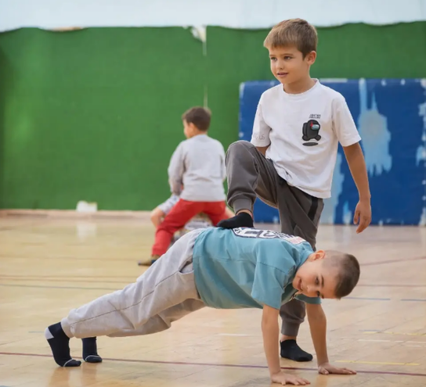
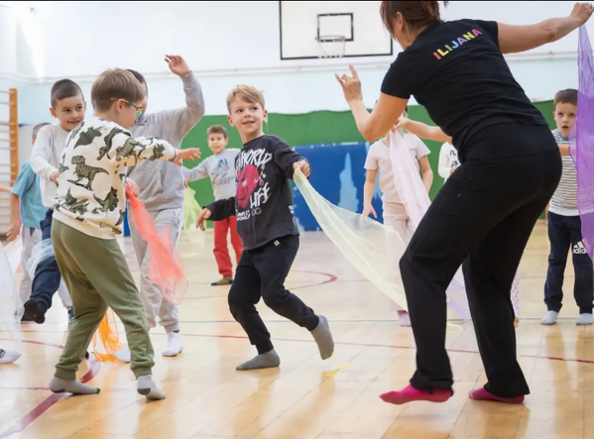
PLESNA
RADIONICA
Kroz igru, pokret i improvizaciju učenici 1.b razreda su istraživali vlastite mogućnosti, razvijali maštu i samopouzdanje te otkrivali kako pokretom izraziti svoje ideje i osjećaje.
Jer ples nije samo niz koraka – ples je prilika da istražujemo, stvaramo, surađujemo i budemo svoji!
Ugostili smo plesnu umjetnicu i pedagoginju Ilijanu Lončar u okviru partnerskog projekta Budi kreativan, budi svoj!
KREATIVNI PULS

Slide 8

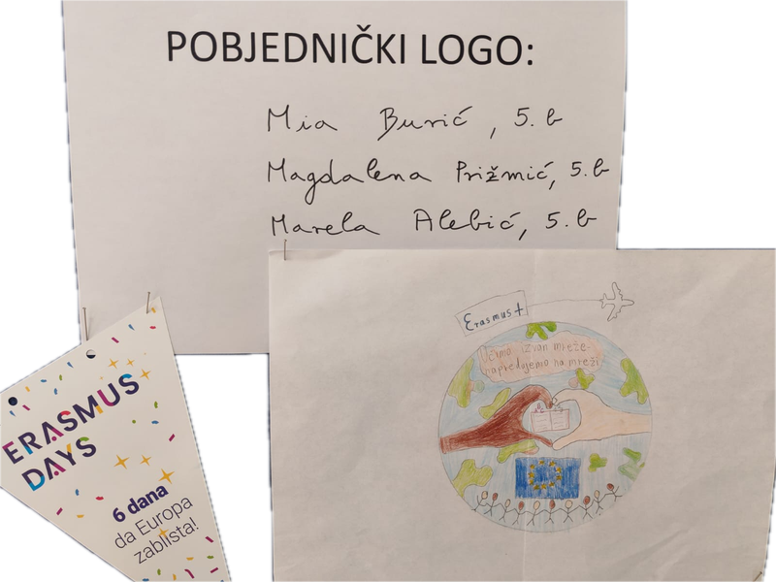
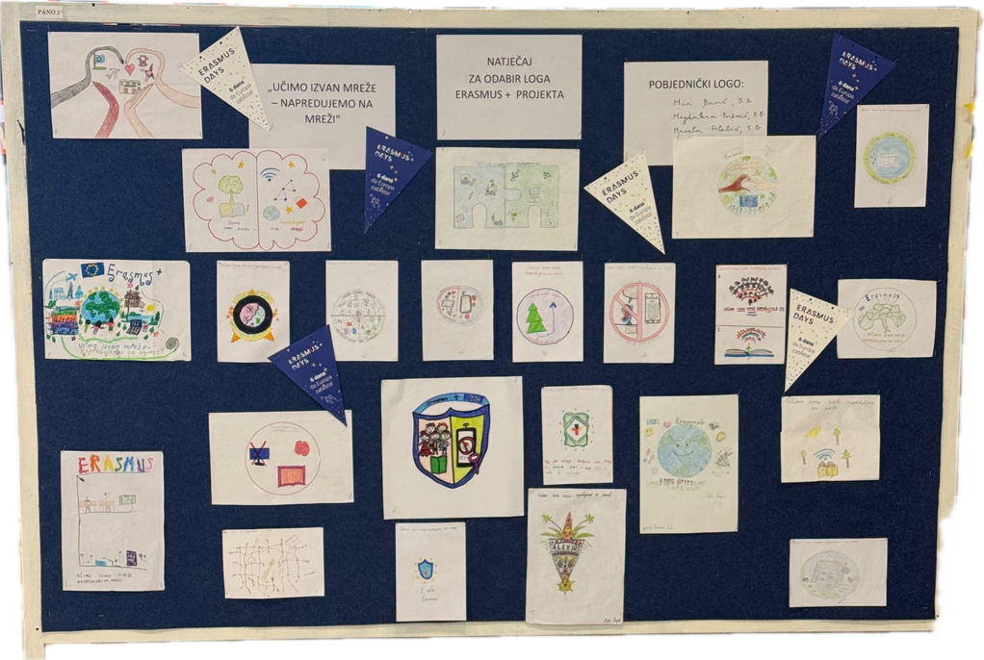
IZLOŽBA
LOGO PRIJEDLOGA
Provedeno je glasovanje za izbor logotipa našeg Erasmus+ projekta, u kojem su učenici, roditelji i učitelji imali priliku podržati rad koji najbolje predstavlja ciljeve projekta.
Najviše glasova osvojio je kreativni grupni rad učenica 5. b razreda Marele Alebić, Mije Burić i Magdalene Prižmić, kojima čestitamo na uspjehu!

Slide 9
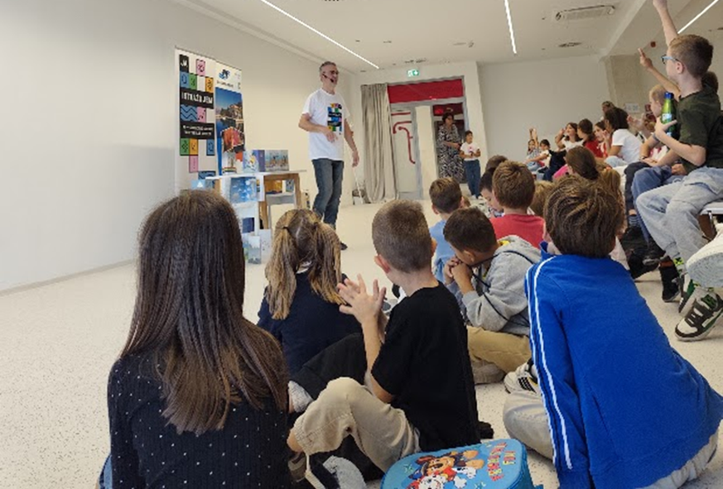
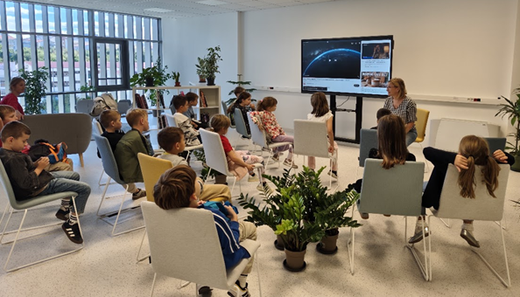
OD STRANICE
DO MREŽE
Knjige su važan izvor znanja, što su učenici 1.b razreda potvrdili na književnom susretu sa Zoranom Vakulom u Gradskoj knjižnici Marka Marulića u okviru manifestacije Ja istražujem.
U sklopu Erasmus+ projekta „Učimo izvan mreže, napredujemo na mreži”, ova aktivnost povezala je čitalačku pismenost i izravno iskustveno učenje „izvan mreže” kao temelj za daljnje istraživanje u digitalnom okruženju.

